Slide 1

Районный бюджет Хохольского муниципального района на 2025 год и плановый период 2026 и 2027 гг.
Финансовый отдел администрации Хохольского муниципального района

Slide 2


Понятие «БЮДЖЕТ ДЛЯ ГРАЖДАН»
«Бюджет для граждан» познакомит Вас с положениями проекта основного финансового документа Хохольского муниципального района – решение о районном бюджете на 2025 год и плановый период 2026 и 2027 гг.
Граждане — и как налогоплательщики, и как потребители общественных благ — должны быть уверены в том, что передаваемые ими в распоряжение муниципалитета средства используются прозрачно и эффективно, приносят конкретные результаты как для общества в целом, так и для каждой семьи, для каждого человека.
Мы постарались в доступной и понятной для граждан форме показать основные параметры районного бюджета.

Slide 3
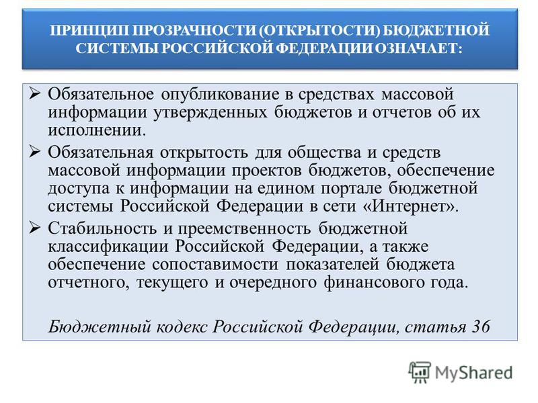

Slide 4


Общие сведения о Хохольском муниципальном районе
Общая площадь Хохольского муниципального района составляет 1451 кв.м., общая протяженность границ 246361 м. В районе 36 населенных пунктов, объединенных в одно городское и 11 сельских поселений с общей численностью населения на 01.01.2024 года 30,0 тыс.человек.
В системе образования района функционируют: 10 общеобразовательных школ, из них 1 лицей, 8 средних, 1 основная, в которых обучается 2706 уч-ся; 9 дошкольных общеобразовательных учреждений, в которых воспитываются 827 дошкольников (из них 5 являются самостоятельными учреждениями, 4 – структурными подразделениями общеобразовательных школ); 4 учреждения дополнительного образования: Детско-юношеская спортивная школа, Дом детского творчества, Хохольская ДШИ, Гремяченская ДШИ, в которых занимается 2560 детей.

Slide 5
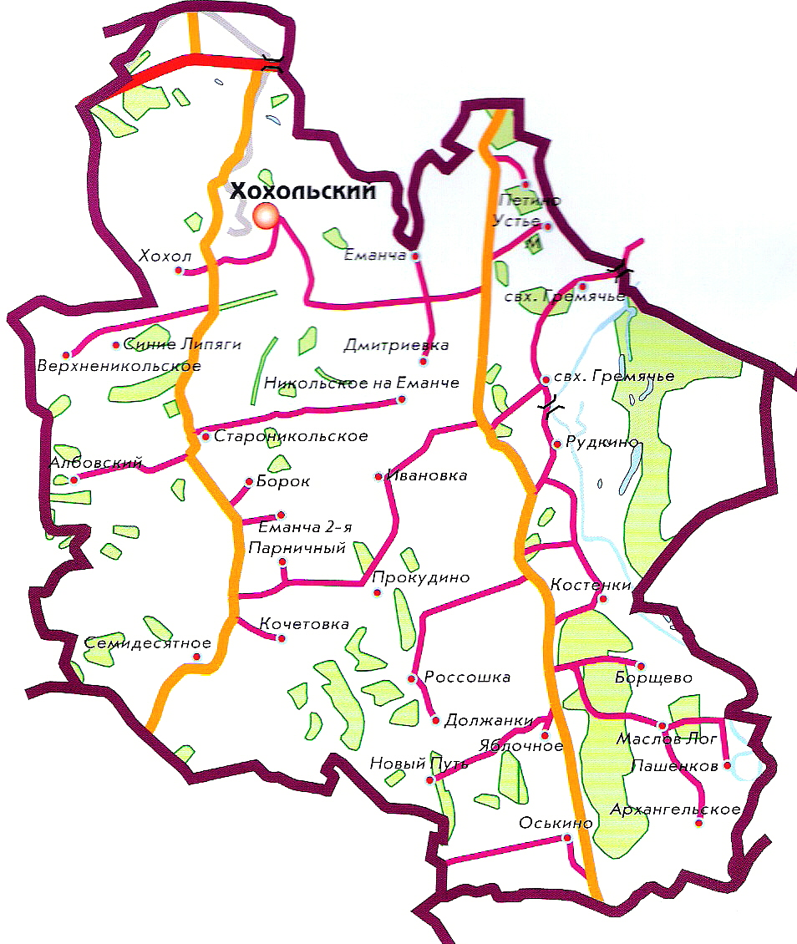
Консолидированный бюджет
Хохольского муниципального района
РАЙОННЫЙ БЮДЖЕТ
11 МЕСТНЫХ БЮДЖЕТОВ СЕЛЬСКИЙ ПОСЕЛЕНИЙ:
Архангельского поселения
Борщевского поселения
Гремяченского поселения
Кочетовского поселения
Костенского поселения
Новогремяченского поселения
Оськинского поселения
Петинского поселения
Семидесятского поселения
Староникольского поселения
Яблоченского поселения
МЕСТНЫЙ БЮДЖЕТ ГОРОДСКОГО ПОСЕЛЕНИЯ

Slide 6
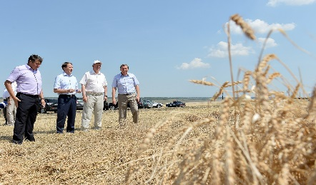
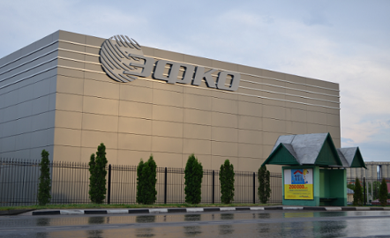
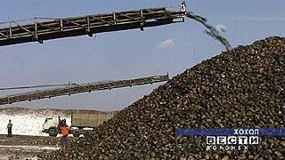
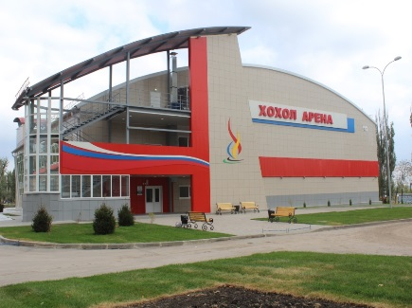
Крупнейшие налогоплательщики Хохольского муниципального района
Глава КФХ ИП Князев А.В.
ГУЗ ВОКПНД
ООО «ЭФКО КОСМЕТИК»
БУЗ ВО «Хохольская РБ»
ООО «Хохольский сахарный комбинат»
Гремяченский ПТК
Отдел МВД России по Хохольскому району
ООО «Авангард-Агро-Воронеж»
«Белый колодец»
ООО «Большевик»
Филиал ОАО «Газпром газораспределение Воронеж» в р.п. Хохольский
ООО «Ряба»
АО «Юбилейное
ООО «Дон»
Колхоз «Староникольский»
МКОУ «Хохольский лицей»
ПАО «МРСК Центра»
Хохольский почтамт УФПС Воронежской области – ФГУП «Почта России»
Хохольский районный суд
КУВО «УСЗН Хохольского района»
ООО «Региондорсервис»
ООО «УРЭП»
МБУ «СОК Хохольский»

Slide 7



















Налогоплательщики-физические лица
Налог на имущество физических лиц
Налог на доходы физических лиц (НДФЛ)
Земельный налог
100%
100%
49%
Консолиди-рованный
бюджет Хохольского муниципального района

Slide 8
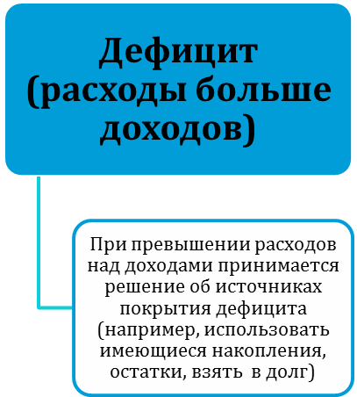
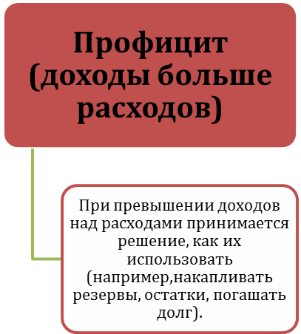
Доходы
Расходы
Доходы
Расходы

Slide 9
Проект бюджета на 2025-2027 годы разработан в соответствии с бюджетным и налоговым законодательством РФ, порядком составления проекта бюджета Хохольского муниципального района на очередной финансовый год и плановый период на основе:
Основных направлений бюджетной и налоговой политики Хохольского муниципального района на 2025 - 2027 годы
Прогноза социально-экономического развития Хохольского муниципального района на 2025-2027 годы
Муниципальных программ Хохольского муниципального района
Ежегодного послания Президента РФ Федеральному Собранию РФ

Slide 10
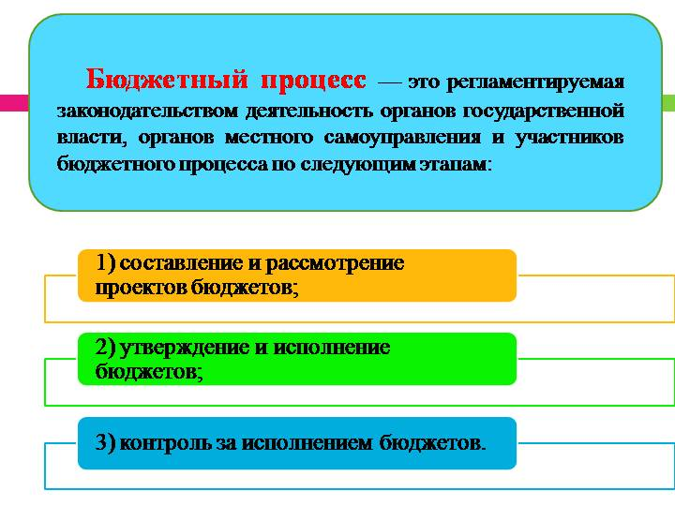
Понятие и этапы бюджетного процесса

Slide 11
Этапы бюджетного процесса
Оплата труда
Оплата иных расходов
Социальные выплаты населению
Заключение контрактов, договоров
2
Составление отчетности
исполнение
Утверждение Главой муниципального образования
3
Формирование Решения об исполнении
Бюджетный процесс
планирование
отчетность
Принятие Советом депутатов
Внесение Решения об исполнении в Совет депутатов
Публичные слушания
Рассмотрение Решения Советом депутатов
Рассмотрение Советом депутатов
Публичные слушания
1
Внесение бюджета Главой муниципального образования в Совет депутатов
Принятие Советом депутатов
Утверждение Решения Главой муниципального образования
Формирование бюджета

Slide 12
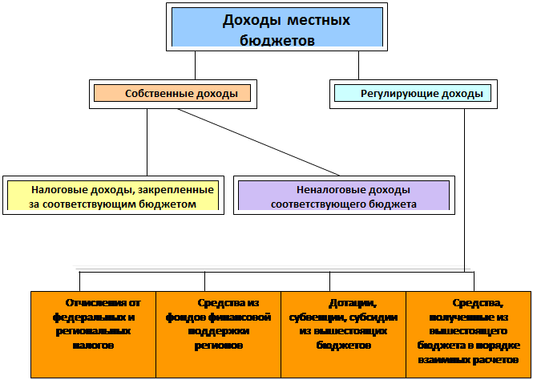
Источники доходов районного бюджета

Slide 13








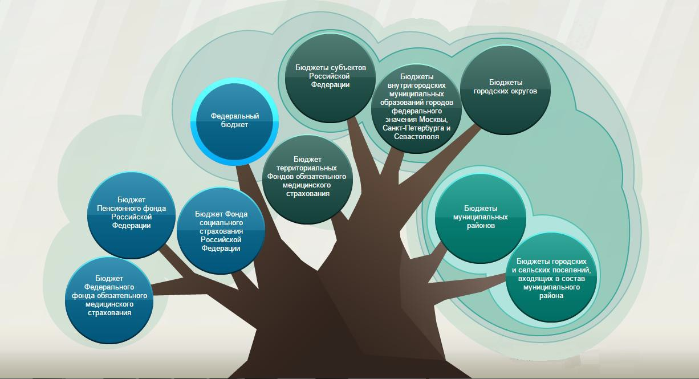


















Районный бюджет
Образование
Культура, кинемато- графия
Социальная политика
Жилищно- коммунальное хозяйство
Национальная оборона
Межбюджетные трансферты общего характера
Национальная безопасность и правоохрани- тельная деятельность
Физическая культура и спорт
Национальная экономика
Обслуживание государственного и муниципаль- ного долга
Общегосу- дарственные вопросы

Slide 14
Формы межбюджетных трансфертов
Субвенция - бюджетные средства, предоставляемые бюджету другого уровня бюджетной системы РФ на безвозмездной и безвозвратной основах на осуществление определенных целевых расходов, возникающих при выполнении полномочий РФ, переданных для осуществления органам государственной власти другого уровня бюджетной системы РФ
Субсидии - бюджетные средства, предоставляемые бюджету другого уровня бюджетной системы РФ, в целях софинансирования расходных обязательств, возникающих при выполнении полномочий органов местного самоуправления по вопросам местного значения.
Дотации – межбюджетные трансферты, предоставляемые на безвозмездной и безвозвратной основе без установления направлений и (или) условий их использования.
Иные межбюджетные трансферты - средство межбюджетного контроля, которое заключается в передаче средств в бюджетной системе страны, из одного бюджета в другой.

Slide 15

Основной бюджетообразующий доходный источник –
налог на доходы физических лиц
В структуре налоговых и неналоговых доходов районного бюджета Хохольского района НДФЛ составляет 70,9%
Доля других налоговых и неналоговых доходов, поступающих в районный бюджет составляет - 29,1%

Slide 16

Безвозмездные поступления в районный
бюджет Хохольского муниципального района
(тыс. руб.)
Виды поступлений | 2024 год оценка | 2025 год | 2026 год | 2027 год
Всего безвозмездных поступлений, в том числе: | 1 408 018,0 | 851 891,5 | 643 779,2 | 661 662,2
Дотации | 111 042,0 | 127 065,0 | 71 056,0 | 70 947,0
Субсидии | 847 045,6 | 262 933,0 | 160 801,6 | 154 828,8
Субвенции | 344 147,1 | 363 607,2 | 386 392,9 | 411 357,7
Иные межбюджетные трансферты | 105 783,3 | 98 286,3 | 25 528,7 | 24 528,7

Slide 17
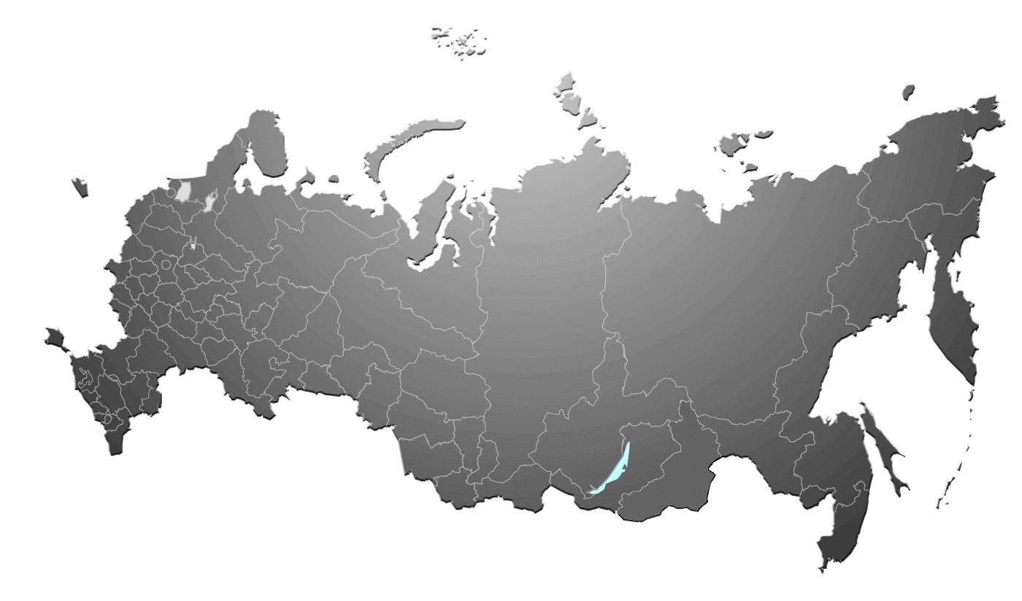
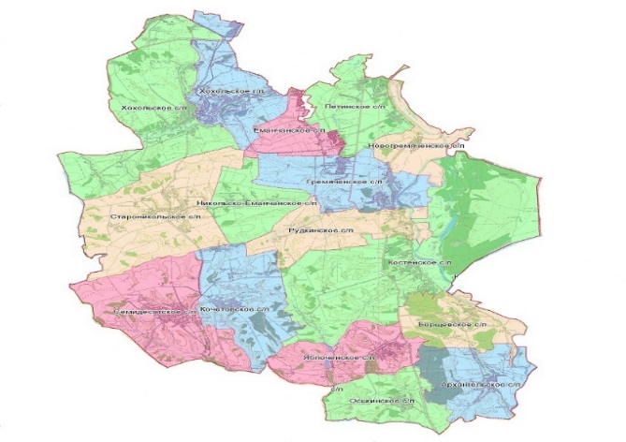
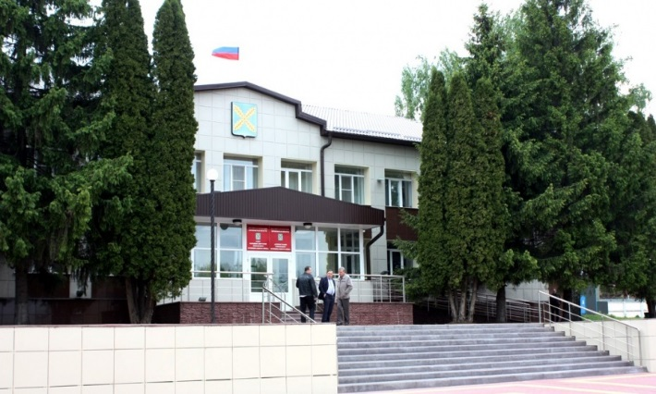
Межбюджетные отношения Хохольского муниципального района, 2025 год (тыс.руб.)
Федеральный и областной бюджет
Бюджеты городского
и сельских поселений
СУБСИДИИ
262 933,0
СУБВЕНЦИИ
363 607,2
ДОТАЦИИ
127 065,0
ИМТ
98 286,3
ДОТАЦИИ
15 369,0
ИМТ 103 605,8
Бюджет Хохольского муниципального района

Slide 18

Основные характеристики районного бюджета на 2025 и плановый период 2026 и 2027 годов
Показатели | 2024 год РЕШЕНИЕ | 2025 год Проект | 2026 год проект | 2027 год проект
1 | 2 | 3 | 4 | 5
Доходы, всего | 1 516 788,0 | 1 146 081,5 | 955 372,3 | 1 000 721,3
из них
Налоговые | 259 314,4 | 261 588,0 | 278 898,0 | 306 197,0
Неналоговые | 82 105,0 | 32 602,0 | 32 695,0 | 32 862,0
Безвозмездные перечисления | 1 408 018,0 | 851 891,5 | 643 779,3 | 661 662,3
Расходы, всего | 1 561 538,1 | 1 190 981,5 | 984 345,5 | 1 034 227,6
Дефицит (-); Профицит (+) | -44 750,1 | -44 900,0 | -28 973,2 | -33 506,3
Размер дефицита (%) | 13,1 | 15,3 | 9,3 | 9,9

Slide 19
Налоговые доходы районного бюджета
на 2025-2027 гг. (тыс. руб.)
 | Ожидаемое исполнение 2024 | План 2025 год | План 2026 год | План 2027 год
Налоговые доходы | 259 314,4 | 261 588,0 | 278 898,0 | 306 197,0
Налог на доходы физических лиц | 204 271,0 | 208 659,0 | 224 087,0 | 242 700,0
Акцизы по подакцизным товарам | 25 900,0 | 28 981,0 | 29 742,0 | 37 699,0
Налог, взимаемый в связи с применением упрощенной системы налогооблажения | 9 800,0 | 8 633,0 | 8 840,0 | 8 950,0
Единый налог на вмененный доход для определённых видов деятельности | 9,0 | 0,0 | 0,0 | 0,0
Единый сельскохозяйственный налог | 12 184,4 | 8 121,0 | 8 851,0 | 9 261,0
Налог, взимаемый в связи с применением патентной системы налогообложения | 3 300,0 | 3 344,0 | 3 478,0 | 3 617,0
Государственная пошлина | 3 850,0 | 3 850,0 | 3 900,0 | 3 970,0

Slide 20
Неналоговые доходы районного бюджета
на 2025-2027 гг. (тыс. руб.)
Показатель | Оценка 2024 год | 2025 год | 2026 год | 2027 год
Неналоговые доходы | 82 105,0 | 32 602,0 | 32 695,0 | 32 862,0
Доходы от аренды земельных участков | 26 641,0 | 27 878,0 | 27 900,0 | 28 000,0
Доходы от аренды муниципального имущества | 216,0 | 216,0 | 216,0 | 216,0
Плата за негативное воздействие на окружающую среду | 245,0 | 251,0 | 286,0 | 301,0
Штрафы ,санкции, возмещение ущерба | 485,0 | 545,0 | 571,0 | 603,0
Присмотр и уход в детских садах | 2 100,0 | 3 260,0 | 3 260,0 | 3 260,0
Проценты, полученные от предоставления бюджетных кредитов | 7,0 | 2,0 | 2,0 | 2,0
доходы от перечисления части прибыли государственных и муниципальных унитарных предприятий | 1,0 | 0,0 | 0,0 | 0,0
Доходы от продажи имущества | 330,0 | 0,0 | 0,0 | 0,0
Доходы от продажи земельных участков | 51 500,0 | 0,0 | 0,0 | 0,0
Прочие неналоговые доходы | 580,0 | 450,0 | 460,0 | 480,0

Slide 21
Структура доходов районного бюджета на 2025 год
Безвозмездные поступления | Сумма
Дотации | 127,1
 | млн. руб
Субвенции | 363,6
 | млн. руб
Субсидии | 262,9
 | млн. руб
Иные межбюджетные | 98,3 млн. руб.

Slide 22
Структура доходов районного бюджета на 2026 год
Безвозмездные поступления | Сумма
Дотации | 71,1
 | млн. руб
Субвенции | 386,4
 | млн. руб
Субсидии | 160,8
 | млн. руб
Иные межбюджетные | 25,5 млн. руб.

Slide 23
Структура доходов районного бюджета на 2027 год
Безвозмездные поступления | Сумма
Дотации | 70,9
 | млн. руб
Субвенции | 411,4
 | млн. руб
Субсидии | 154,8
 | млн. руб
Иные межбюджетные | 24,5 млн. руб.

Slide 24
Расходы районного бюджета Хохольского муниципального района в разрезе муниципальных целевых программ
 |  |  |  | Тыс. руб.
№ п/п | Наименование целевой программы | 2025 год | 2026 год | 2027 год
1. | Муниципальная программа Хохольского муниципального района Воронежской области "Муниципальное управление" | 72 641,3 | 64 566,0 | 66 031,1
2. | Муниципальная программа Хохольского муниципального района Воронежской области "Развитие образования, молодежной политики и спорта в Хохольском муниципальном районе" | 751 920,9 | 678 952,0 | 711 510,1
3. | Муниципальная программа Хохольского муниципального района "Обеспечение доступным и комфортным жильем и коммунальными услугами населения Хохольского муниципального района Воронежской области" | 23 399,9 | 7 625,0 | 7 762,0
4 | Муниципальная программа Хохольского муниципального района Воронежской области "Повышение энергоэффективности и развитие энергетики Хохольского муниципального района Воронежской области" | 11 312,8 | 12 718,7 | 12 718,7
5. | Муниципальная программа Хохольского муниципального района Воронежской области "Управление муниципальными финансами". | 100 505,5 | 39 689,4 | 39 017,5
6. | Муниципальная программа Хохольского муниципального района Воронежской области "Развитие сельского хозяйства, земельных отношений, муниципального имущества и экологии Хохольского муниципального района Воронежской области" | 31 772,2 | 30 537,7 | 29 197,0
7. | Муниципальная программа Хохольского муниципального района Воронежской области "Экономическое развитие Хохольского муниципального района" | 6 500,0 | 6 700,0 | 7 000,0
8. | Муниципальная программа Хохольского муниципального района Воронежской области "Защита населения и территории Хохольского муниципального района от чрезвычайных ситуаций природного и техногенного характера" | 5 505,1 | 5 383,1 | 5 383,1
9. | Муниципальная программа "Обеспечение общественного порядка и противодействие преступности в Хохольском муниципальном районе " | 20,0 | 0,0 | 0,0
10. | Муниципальная программа Хохольского муниципального района Воронежской области "Создание условий для развития транспортной системы и дорожного хозяйства" | 114 549,6 | 115 594,0 | 123 861,0
11. | Муниципальная программа Хохольского муниципального района Воронежской области "Развитие культуры и туризма в Хохольском муниципальном районе" | 72 854,2 | 14 789,8 | 14 794,1

Slide 25




Всего по муниципальным программам в 2025 г., тыс. руб.
Управление муниципальными финансами
100 505,5 (8,4%)
Создание условий для развития транспортной системы и дорожного хозяйства
114 549,6 (9,6%)
Развитие культуры и туризма
72 854,2 (6,1%)
Развитие образования, молодежной политики и спорта
751 920,9 (63,1%)
Развитие сельского хозяйства, земельных отношений, муниципального имущества
31 772,2 (2,7%)
Обеспечение общественного порядка и противодействие преступности
20,0 (0 %)
Муниципальное управление
72 641,3 (6,1%)
Защита населения и территории от ЧС природного и техногенного характера
5 505,1 (0,5%)
Экономическое развитие района
6 500,0 (0,6%)
Обеспечение доступным и комфортным жильем и коммунальными услугами
23 399,9 (2,0%)
Повышение энергоэффективности и развития энергетики
11 312,8 (0,9%)

Slide 26
«Муниципальное управление»
«Совершенствование деятельности администрации района»
«Обеспечение выполнения переданных государственных полномочий от городского и сельских поселений»
«Обеспечение реализации муниципальной программы»

Slide 27
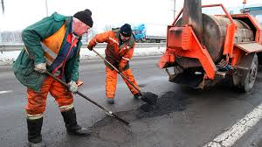

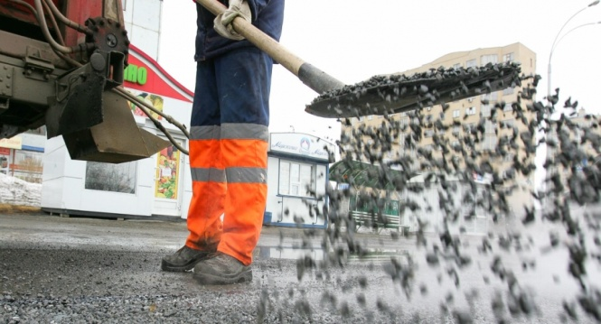
«Создание условий для развития транспортной системы и дорожного хозяйства»
Развитие транспортной системы и дорожного хозяйства
На реализацию программы запланировано:
в 2025 году: 114 549,6 тыс.руб.;
в 2026 году: 115 594,0 тыс.руб.;
в 2027 году: 123 861,0 тыс.руб.

Slide 28


«Экономическое развитие Хохольского муниципального района»
Формирование благоприятной инвестиционной среды
Развитие и поддержка малого и среднего предпринимательства
На реализацию программы запланировано:
в 2025 году: 6 500,0 тыс.руб.;
в 2026 году: 6 700,0 тыс.руб.;
в 2027 году: 7 000,0 тыс.руб.

Slide 29
«Развитие образования, молодежной политики и спорта в Хохольском муниципальном районе»
Социализация детей-сирот
12 882,0
2025год
Развитие дошкольного и общего образования
609 311,1
Тыс.руб.
Развитие дополнительного образования
51 755,4
Обеспечение условий реализации программы
26 230,8
Молодежь и организация летнего отдыха
8 601,3
Развитие физической культуры и спорта
43 140,3

Slide 30




«Обеспечение доступным и комфортным жильем и коммунальными услугами населения Хохольского муниципального района Воронежской области»
Обеспечение жильем молодых семей
в 2025 г.–2 734,3 тыс. руб;
в 2026 г.–2 726,8 тыс. руб;
в 2027 г.–2 863,8 тыс. руб.

Slide 31
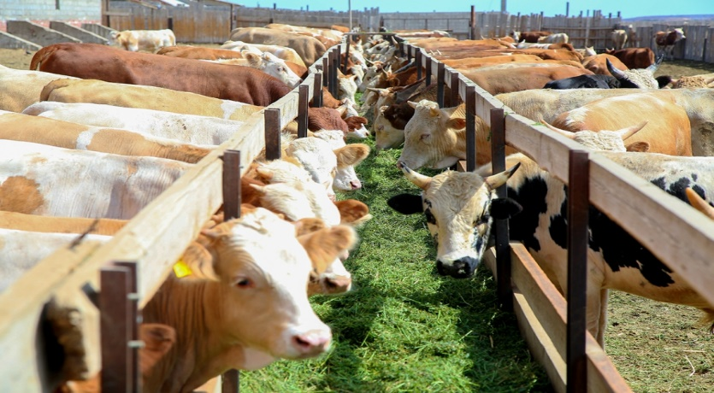
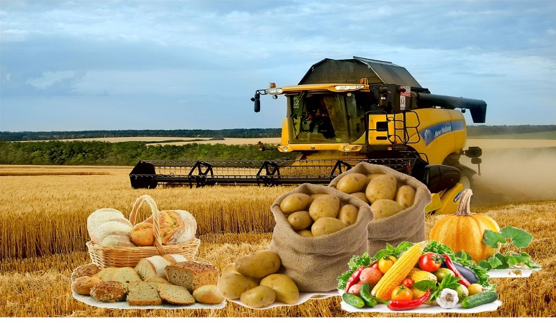


«Развитие сельского хозяйства, земельных отношений, муниципального имущества и экологии Хохольского муниципального района Воронежской области»
На реализацию программы запланировано:
в 2025 году: 31 772,2 тыс.руб.;
в 2026 году: 30 537,7 тыс.руб.;
в 2027 году: 29 197,0 тыс.руб.

Slide 32
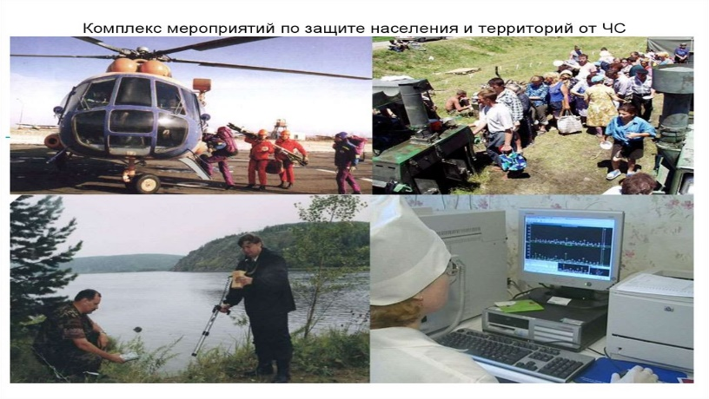
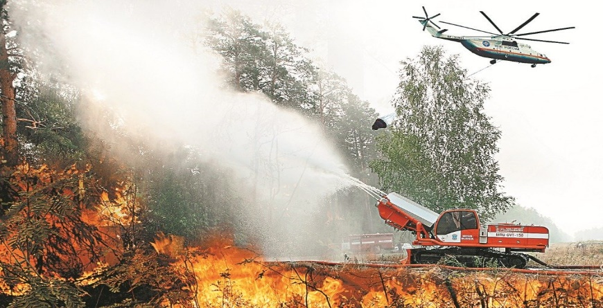


«Защита населения и территории от чрезвычайных ситуаций природного и техногенного характера»
На реализацию программы запланировано:
в 2025 году: 5 505,1 тыс.руб.;
в 2026 году: 5 383,1 тыс.руб.;
в 2027 году: 5 383,1 тыс.руб.

Slide 33




«Развитие культуры и туризма в Хохольском муниципальном районе»
На реализацию программы запланировано:
в 2025 году: 72 854,2 тыс.руб.;
в 2026 году: 14 789,8 тыс.руб.;
в 2027 году: 14 794,1 тыс.руб.

Slide 34
Динамика роста средней заработной платы в рамках реализации Указов Президента РФ от 07.05.2012 № 597 «О мероприятиях по реализации государственной социальной политики»

Slide 35
Средняя заработная плата работников культуры в 2014-2025 гг.

Slide 36
Муниципальный дорожный фонд
Хохольского муниципального района
на 2025 год и плановый период 2026 и 2027 годов
(тыс. рублей)
 | 2025 год | 2026 год | 2027 год
Дорожный фонд Хохольского муниципального района, в том числе: | 107 276,6 | 108 037,6 | 115 994,6
Муниципальная программа Хохольского муниципального района «Создание условий для развития транспортной системы и дорожного хозяйства» | 107 276,6 | 108 037,6 | 115 994,6
Подпрограмма "Развитие транспортной системы и дорожного хозяйства Хохольского муниципального района" | 107 276,6 | 108 037,6 | 115 994,6
Основное мероприятие "Строительство автомобильных дорог общего пользования местного значения" | 0,0 | 0,0 | 0,0
Субсидии местным бюджетам на проектирование, строительство, реконструкцию автомобильных дорог общего пользования местного значения с твердым покрытием до сельских населенных пунктов, не имеющих круглогодичной связи с сетью автомобильных дорог общего пользования | 0,0 | 0,0 | 0,0
Основное мероприятие "Ремонт автомобильных дорог общего пользования местного значения" | 95 276,6 | 108 037,6 | 115 994,6
Ремонт автомобильных дорог | 16 981,0 | 29 742,0 | 37 699,0
Субсидии местным бюджетам на капитальный ремонт и ремонт автомобильных дорог общего пользования местного значения | 78 295,6 | 78 295,6 | 78 295,6
Основное мероприятие "Содержание автомобильных дорог общего пользования местного значения" | 12 000,0 | 0,0 | 0,0
Содержание автомобильных дорог в рамках подпрограммы "Развитие транспортной системы и дорожного хозяйства Хохольского муниципального района" программы "Создание условий для развития транспортной системы и дорожного хозяйства" (Межбюджетные трансферты) | 12 000,0 | 0,0 | 0,0

Slide 37
Объем расходов районного бюджета
по разделам классификации расходов бюджетов
Наименование раздела (подраздела) | 2025 год | 2026 год | 2027 год
1 | 2 | 3 | 4
ВСЕГО (без учета условно утвержденных) | 1 190 981,5 | 976 555,7 | 1 017 274,6
в том числе:
Общегосударственные вопросы | 110 016,2 | 85 810,5 | 85 834,5
Национальная экономика | 138 554,5 | 139 419,6 | 148 462,3
Жилищно-коммунальное хозяйство | 41 475,3 | 25 068,7 | 24 782,7
Образование | 684 844,6 | 618 405,6 | 652 355,7
Культура, кинематография | 72 854,2 | 14 789,8 | 14 794,1
Социальная политика | 28 725,2 | 31 637,8 | 30 815,8
Физическая культура и спорт | 53 515,7 | 46 445,7 | 44489,5
Межбюджетные трансферты общего характера бюджетам субъектов Российской Федерации и муниципальных образований | 60 995,8 | 14 978,0 | 15 740,0

Slide 38
Прочие межбюджетные трансферты,
передаваемые бюджетам поселений за счет средств
районного бюджета на 2025 год,
тыс. рублей
№ | Наименование поселений | Сумма
п/п
1 | 2 | 3
1 | Архангельское сельское поселение | 1 869,0
2 | Борщевское сельское поселение | 2 075,0
3 | Гремяченское сельское поселение | 2 501,0
4 | Костенское сельское поселение | 5 610,0
5 | Кочетовское сельское поселение | 2 701,0
6 | Новогремяченское сельское поселение | 1 810,0
7 | Оськинское сельское поселение | 3 327,0
8 | Петинское сельское поселение | 6 879,0
9 | Семидесятское сельское поселение | 3 843,0
10 | Староникольское сельское поселение | 6 490,0
11 | Яблоченское сельское поселение | 4 305,0
 | ВСЕГО | 41 410,0

Slide 39
Межбюджетные трансферты
Хохольского муниципального района
Наименование | 2025 г. | 2026 г. | 2027 г.
 | Утвержденный бюджет | Утвержденный бюджет | Утвержденный бюджет
Межбюджетные трансферты | 118 974,8 | 41 911,7 | 41 394,3
в том числе:
Дотация на выравнивание уровня бюджетной обеспеченности из районного фонда финансовой поддержки поселений за счет средств областного бюджета | 7 509,0 | 6 578,0 | 6 790,0
Дотация на выравнивание уровня бюджетной обеспеченности из районного фонда финансовой поддержки поселений за счет средств районного бюджета | 7 860,0 | 8 400,0 | 8 950,0
Прочие межбюджетные трансферты, передаваемые бюджетам поселений за счет средств районного бюджета | 41 410,0 | - | -
Прочие межбюджетные трансферты, передаваемые бюджетам сельских поселений Хохольского муниципального района за счет средств районного бюджета для обеспечения части своих полномочий в области дорожной деятельности в границах населенных пунктов поселения | 12 000,0 | - | -
Иные межбюджетные трансферты, передаваемые бюджетам поселений Хохольского муниципального района за счет средств районного бюджета для софинансирования вопросов местного значения в области обеспечения первичных мер пожарной безопасности | 4 216,8 | - | -
Иные межбюджетные трансферты на развитие градостроительной деятельности (областной бюджет) | 554,5 | - | -
Иные межбюджетные трансферты на содержание и обслуживание мест массового отдыха (областной бюджет) | 8 165,8 | 8 165,8 | 8 165,8
Иные межбюджетные трансферты на софинсирование объектов капитального строительства муниципальной собственности в рамках ОАИП | 15 212,9 | - | -
Прочие межбюджетные трансферты , передаваемые бюджетам сельских поселений Хохольского муниципального района за счет средств районного бюджета для обеспечения части своих полномочий в области электро- , тепло-, газоснабжения | 90,8 | - | -
Иные межбюджетные трансферты на организацию перевозок пассажиров автомобильным транспортом общего пользования по муниципальным маршрутам регулярных перевозок по регулируемым тарифам | 160,6 | 167,1 | 173,7
Иные межбюджетные трансферты на софинансирование расходов на мероприятия по подготовке объектов теплоэнергетического хозяйства и коммунальной инфраструктуры к очередному отопительному периоду | 3 898,2 | 3 898,2 | 3 898,2
Иные межбюджетные трансферты на ликвидацию мест несанкционированного размещения отходов р.п. Хохольский (районный бюджет) | 251,0 | 286,0 | -
Иные межбюджетные трансферты на приобретение служебного автотранспорта органам местного самоуправления поселений | 3 000,0 | 1 000,0 | -
Иные межбюджетные трансферты на благоустройство сельских территорий (Областной бюджет) | 2 634,6 | - | -
Иные межбюджетные трансферты на софинансирование расходных обязательств, возникающих при выполнении полномочий органов местного самоуправления по вопросам местного значения в сфере модернизации уличного освещения (Областной бюджет) | 8 423,5 | 9 829,5 | 9 829,5
Иные межбюджетные трансферты на софинансирование расходных обязательств, возникающих при выполнении полномочий органов местного самоуправления по вопросам местного значения в сфере обеспечения уличного освещения (Областной бюджет) | 2 889,3 | 2 889,3 | 2 889,3
Иные межбюджетные трансферты на реализацию мероприятий по созданию условий для развития физической культуры и массового спорта (Областной бюджет) | 688,0 | 688,0 | 688,0
Иные межбюджетные трансферты на реализацию мероприятий по созданию условий для развития физической культуры и массового спорта (Районный бюджет) | 9,8 | 9,8 | 9,8

Slide 40
Иные межбюджетные трансферты, передаваемые бюджетам поселений Хохольского муниципального района за счет средств районного бюджета для софинансирования вопросов местного значения в области обеспечения первичных мер пожарной безопасности на 2025 год, тыс. рублей
№ | Наименование поселений | Сумма
п/п
1 | 2 | 3
1 | Архангельское сельское поселение | 445,2
2 | Гремяченское сельское поселение | 445,2
3 | Костенское сельское поселение | 445,2
4 | Кочетовское сельское поселение | 445,2
5 | Новогремяченское сельское поселение | 445,2
6 | Семидесятское сельское поселение | 445,2
7 | Староникольское сельское поселение | 854,5
8 | Яблоченское сельское поселение | 691,1
 | ВСЕГО | 4 216,8

Slide 41
Прочие межбюджетные трансферты, передаваемые бюджетам сельских поселений за счет средств районного бюджета для обеспечения части своих полномочий в области дорожной деятельности в границах населенных пунктов поселения на 2025 год, тыс. рублей
№ | Наименование поселений | Сумма
п/п
1 | 2 | 3
1 | Архангельское сельское поселение | 603,4
2 | Борщевское сельское поселение | 1 046,9
3 | Гремяченское сельское поселение | 1 949,2
4 | Костенское сельское поселение | 1 464,5
5 | Кочетовское сельское поселение | 862,2
6 | Новогремяченское сельское поселение | 706,8
7 | Оськинское сельское поселение | 582,6
8 | Петинское сельское поселение | 1 377,2
9 | Семидесятское сельское поселение | 1 272,1
10 | Староникольское сельское поселение | 1 477,1
11 | Яблоченское сельское поселение | 658,0
 | ВСЕГО | 12 000,0

Slide 42
Дотация на выравнивание бюджетной обеспеченности за счет районного бюджета на 2025-2027 годы, тыс. рублей
№ | Наименование поселений | 2025 год | 2026 год | 2027 год
п/п
1 | Архангельское сельское поселение | 923,0 | 966,0 | 1 010,0
2 | Борщевское сельское поселение | 958,0 | 1 001,0 | 1 047,0
3 | Гремяченское сельское поселение | 1 239,0 | 1 354,0 | 1 469,0
4 | Костенское сельское поселение | 301,0 | 341,0 | 383,0
5 | Кочетовское сельское поселение | 1 261,0 | 1 315,0 | 1 373,0
6 | Новогремяченское сельское поселение | 547,0 | 602,0 | 658,0
7 | Оськинское сельское поселение | 672,0 | 707,0 | 744,0
8 | Петинское сельское поселение | 951,0 | 1 016,0 | 1 079,0
9 | Семидесятское сельское поселение | 0,0 | 0,0 | 3,0
10 | Староникольское сельское поселение | 582,0 | 639,0 | 690,0
11 | Яблоченское сельское поселение | 426,0 | 459,0 | 494,0
 | ВСЕГО | 7 860,0 | 8 400,0 | 8 950,0

Slide 43
Дотация на выравнивание бюджетной обеспеченности
за счет областного бюджета на 2025 -2027 годы,
тыс. рублей
№ | Наименование поселений | 2025 год | 2026 год | 2027 год
п/п
1 | 2 | 3 | 4 | 5
1 | Хохольское городское поселение | 2 552,0 | 2 235,0 | 2 306,0
2 | Архангельское сельское поселение | 140,0 | 123,0 | 127,0
3 | Борщевское сельское поселение | 101,0 | 89,0 | 92,0
4 | Гремяченское сельское поселение | 1 350,0 | 1 183,0 | 1 221,0
5 | Костенское сельское поселение | 407,0 | 356,0 | 368,0
6 | Кочетовское сельское поселение | 140,0 | 123,0 | 127,0
7 | Новогремяченское сельское поселение | 507,0 | 444,0 | 458,0
8 | Оськинское сельское поселение | 195,0 | 171,0 | 176,0
9 | Петинское сельское поселение | 1 104,0 | 967,0 | 999,0
10 | Семидесятское сельское поселение | 185,0 | 162,0 | 167,0
11 | Староникольское сельское поселение | 596,0 | 522,0 | 539,0
12 | Яблоченское сельское поселение | 232,0 | 203,0 | 210,0
 | ВСЕГО | 7 509,0 | 6 578,0 | 6 790,0

Slide 44
Прочие межбюджетные трансферты , передаваемые бюджетам сельских поселений Хохольского муниципального района за счет средств районного бюджета для обеспечения части своих полномочий в области электро , тепло-, газоснабжения для муниципальных нужд Хохольского муниципального района на 2025 год.
тыс. рублей
№ | Наименование поселений | 2025 год
п/п
1 | 2 | 3
1 | Хохольское городское поселение | 45,8
2 | Новогремяченское сельское поселение | 45,0
 | ВСЕГО | 90,8

Slide 45
Источники внутреннего финансирования дефицита бюджета в 2025 году и плановом периоде 2026 и 2027 гг. (тыс. руб.)
Наименование показателей | 2025 год | плановый период
 |  | 2026 год | 2027 год
Погашение бюджетами муниципальных районов кредитов от других бюджетов бюджетной системы Российской Федерации в валюте РФ | 0 | 0 | 0
Привлечение кредитов от других бюджетов бюджетной системы Российской Федерации бюджетами муниципальных районов в валюте Российской Федерации | 0,0 | х | х
Погашение бюджетами муниципальных районов кредитов от других бюджетов бюджетной системы Российской Федерации в валюте Российской | 0,0 | 0,0 | 0,0
Изменение остатков средств на счетах по учету средств бюджетов | 44 900,0 | 28 973,2 | 33 506,3
Возврат бюджетных кредитов, предоставленных другим бюджетам бюджетной системы Российской Федерации из бюджетов муниципальных районов в валюте Российской Федерации | 20 000,0 | 0,0 | 0,0
Предоставление бюджетных кредитов другим бюджетам бюджетной системы Российской Федерации из бюджетов муниципальных районов в валюте | - 20 000,0 | 0,0 | 0,0
ИТОГО источников финансирования дефицита | 44 900,0 | 28 973,2 | 33 506,3

Slide 46
Глоссарий
Бюджет - фонд денежных средств, предназначенный для финансирования функций государства (федеральный и региональный уровень) и местного самоуправления (местный уровень). Представляет собой главный финансовый документ страны (региона, муниципалитета, поселения), утверждаемый органом законодательной власти соответствующего уровня управления.
Бюджет консолидированный - свод бюджетов бюджетной системы Российской Федерации на соответствующей территории (за исключением бюджетов государственных внебюджетных фондов). Консолидированным может быть бюджет на местном уровне (свод бюджета муниципального образования и бюджетов входящих в него поселений), региональном (свод бюджета субъекта Российской Федерации и бюджетов входящих в него муниципальных образований), федеральном (свод всех бюджетов бюджетной системы Российской Федерации).
Бюджетная смета - документ, устанавливающий лимиты бюджетных обязательств казенного учреждения. Бюджетная смета представлена в разрезе кодов бюджетной классификации расходов.
Обоснование бюджетных ассигнований - документ, содержащий информацию о бюджетных средствах в очередном финансовом году (очередном финансовом году и плановом периоде).
Отчетный финансовый год - год, предшествующий текущему финансовому году.

Slide 47
Бюджет муниципального образования - фонд денежных средств, предназначенный для финансирования функций, отнесенных к предметам ведения местного самоуправления. Основной финансовый документ муниципального образования, поселения на текущий финансовый год, принимаемый представительным органом местного самоуправления.
Бюджетная классификация - группировка доходов и расходов бюджетов всех уровней бюджетной системы РФ, а также источников финансирования дефицитов этих бюджетов, используемая для составления и исполнения бюджетов.
Бюджетная роспись - документ, который составляется и ведется: - Главным распорядителем бюджетных средств – в целях исполнения бюджета в части расходов; - Главным администратором источников финансирования дефицита бюджета - в целях исполнения бюджета в части источников финансирования дефицита бюджета.
Бюджетная система Российской Федерации - совокупность всех бюджетов в РФ: федерального, региональных, местных, государственных внебюджетных фондов.
Очередной финансовый год - год, следующий за текущим финансовым годом.
Плановый период - два финансовых года, следующие за очередным финансовым годом.
Межбюджетные трансферты - средства, предоставляемые одним бюджетом бюджетной системы РФ другому бюджету.
Непрограммные расходы - расходные обязательства, не включенные в государственные программы.

Slide 48
Бюджетная система Российской Федерации - совокупность всех бюджетов в РФ: федерального, региональных, местных, государственных внебюджетных фондов.
Бюджетная смета - документ, устанавливающий лимиты бюджетных обязательств казенного учреждения. Бюджетная смета представлена в разрезе кодов бюджетной классификации расходов.
Бюджетное обязательство - расходные обязательства, подлежащие исполнению в соответствующем финансовом году.
Бюджетные ассигнования - предельные объемы денежных средств, предусмотренные в соответствующем финансовом году для исполнения бюджетных обязательств.

Slide 49
Дефицит бюджета - превышение расходов бюджета над его доходами.
Дотации - средства, предоставляемые одним бюджетом бюджетной системы РФ другому бюджету на безвозмездной и безвозвратной основе без указания конкретных целей использования.
Доходы бюджета - поступающие от населения, организаций, учреждений в бюджет денежные средства в виде: - налогов; - неналоговых поступлений (пошлины, доходы от продажи имущества, штрафы и т.п.); - безвозмездных поступлений; - доходов от предпринимательской деятельности бюджетных организаций. Кредиты, доходы от выпуска ценных бумаг, полученные государством (органами местного самоуправления), не включаются в состав доходов.
Единый счет бюджета - счет (совокупность счетов), открытый (открытых) Федеральному казначейству в учреждении Центрального банка РФ отдельно по каждому бюджету бюджетной системы РФ для осуществления операций по кассовым поступлениям в бюджет и кассовым выплатам из бюджета.
Источники финансирования дефицита бюджета - средства, привлекаемые в бюджет для покрытия дефицита (кредиты банков, кредиты от других уровней бюджетов, кредиты финансовых международных организаций, ценные бумаги, иные источники).
Профицит бюджета - превышение доходов бюджета над его расходами.
Казенное учреждение - государственное (муниципальное) учреждение, финансовое обеспечение деятельности которого осуществляется за счет средств соответствующего бюджета на основании бюджетной сметы.

Slide 50
Подготовлено
Финансовым отделом Администрации Хохольского муниципального района Воронежской области

Slide 51
Финансовый отдел Администрации Хохольского муниципального района
р.п. Хохольский
ул. Ленина, 8
Руководитель: Коротких Ольга Александровна
Телефон: 8 /47341/ 41-5-30
факс. 8 /47371/ 41-5-80
e-mail: common@hohol.gfu.vrn.ru

Slide 52
Спасибо за внимание!!!

